Slide 1





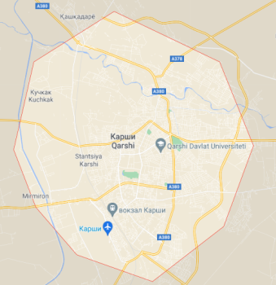
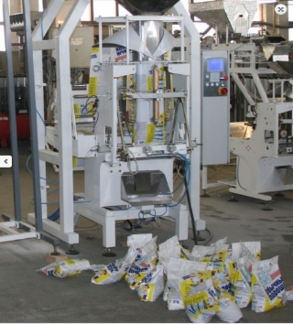
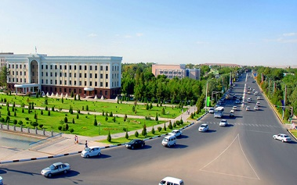
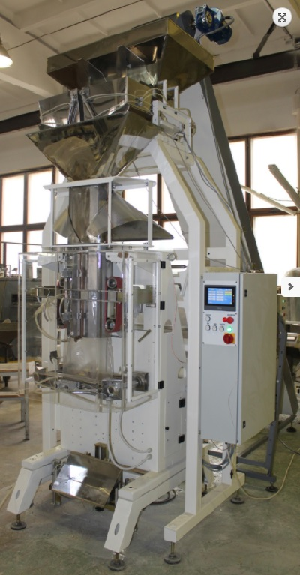
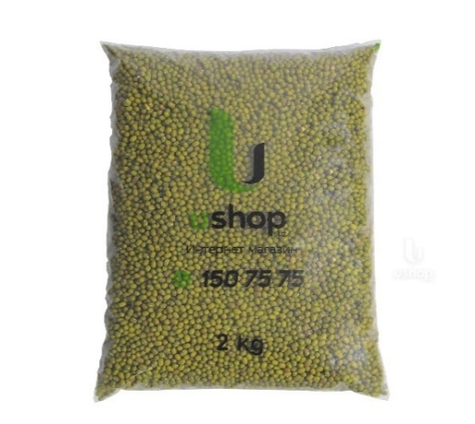
“Дукакли маҳсулотларини қайта ишлаш ва қадоқлашни ташкил этиш"
Лойиҳанинг иқтисодий кўрсаткичлари
Лойиҳа манзили
Лойиҳа тавсифи
Лойиҳанинг харажатлар тақсимоти
Қашқадарё вилояти, Қарши шаҳри
Дукакли маҳсулотлар
Дуккакли маҳсулотлар ўсимлик оқсилининг кони ҳисобланади. 1 порция қизил ясмиқ (чечевица) таркибида 18 гр, қизил ва қора ловия-да эса 14 гр оқсил бўла-ди. Бундан ташқари дук-какли маҳсулотлар вита-мин B, магний, калий, темир ва клетчаткани ўз ичига олади. Бу эса овқат ҳазм бўлиши, ичаклар-нинг соғлом бўлишини таъминлайди. Ушбу лойиханинг 1 йиллик қуввати қуйидагича: 691 200 кг қадоқланган дукакли махсулотлар
Ўз-ўзини қоплаш (PP)
Бино қуриш
29 ой
10,3 минг
$
Ички даромадлилик даражаси(IRR)
Айланма маблағ
Соф жорий қиймат (NPV)
Ускуналар
131 минг
$
33,4%
34 минг
$
103,7 минг
$
Бошқа харажатлар
6,3 минг
$
Ўз маблағи
Ишчи ўрин сони
0.0
Минг $
Лойиҳа қиймати
9 нафар
154,6
Банк кредити
Минг $
Ишга тушиш вақти
154,6
Минг $
2021-2022

